Slide 1
Фотонные кристаллы и их применение в ВОЛС
Никифоров Дмитрий

Slide 2
Определение
Фотонные кристаллы (ФК) представляют собой структуры, характеризующиеся периодическим изменением диэлектрической проницаемости в пространстве.
При определенных условиях в зонной структуре ФК образуются щели, аналогично запрещенным электронным зонам в естественных кристаллах.
2/16

Slide 3
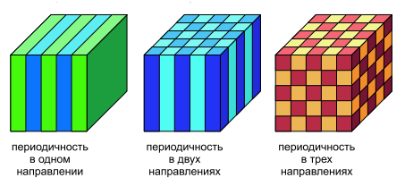
другими словами
Фотонный кристалл – это наноматериал, структура которого характеризуется периодическим изменением показателя преломления в пространственных направлениях.
3/16

Slide 4
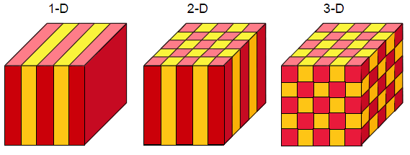
Чтобы что?
Благодаря периодическому изменению коэффициента преломления, позволяют получить разрешённые и запрещённые зоны для энергий фотонов, аналогично полупроводниковым материалам, в которых наблюдаются разрешённые и запрещённые зоны для энергий носителей заряда.
Выделяют 3 типа ФК:
Одномерные
Двухмерные
Трёхмерные
4/16

Slide 5
Последнее определение, честно
С общей точки зрения фотонный кристалл является сверхрешеткой – средой, в которой искусственно создано дополнительное поле с периодом, на порядки превышающим период основной решетки.
Для фотонов такое поле получают периодическим изменением коэффициента преломления среды.
Если период оптической сверхрешетки сравним с длиной электромагнитной волны, то поведение фотонов кардинально отличается от их поведения в решетке обычного кристалла, узлы которого находятся друг от друга на расстоянии, много меньшем длины волны света.
5/16

Slide 6

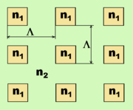
Размерности ФК
Одномерные
Двухмерные
Трёхмерные
Такие фотонные кристаллы могут проявлять свои свойства в трех пространственных направлениях, и можно их представить как массив объемных областей (сфер, кубов и т.д.), упорядоченных в трехмерной кристаллической решётке.
Такие фотонные кристаллы состоят из параллельных друг другу слоев различных материалов с разными коэффициентами преломления и могут проявлять свои свойства в одном пространственном направлении, перпендикулярном слоям.
ФК создан прямоугольными областями с коэффициентом преломления n1, которые находятся в среде с коэффициентом преломления n2. При этом, области с коэффициентом преломления n1 упорядочены в двумерной кубической решетке.
6/16

Slide 7
Самоорганизация или травля

Slide 8
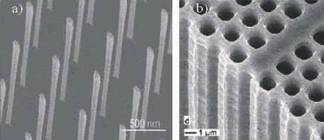
Метод самоорганизации
В данном методе используются коллоидные частицы, которые находятся в жидкости и по мере испарения жидкости осаждаются в объеме. По мере их “осаждения” друг на друга, они формируют трехмерный ФК и упорядочиваются, в зависимости от условий, в кубическую гранецентрированную или гексагональную кристаллическую решетку.
Минусы:
Достаточно медленный (формирование ФК может занять несколько недель)
Плохо контролируемый процент появления дефектов в процессе осаждения
Электронные снимки, двумерного прямого и обратного ФК с треугольной решеткой.
8/16

Slide 9
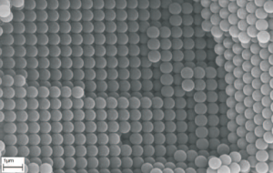
Сотовый метод. Этот метод предусматривает фильтрование жидкости, в которой находятся частицы, через малые поры, и позволяет формировать ФК со скоростью, определяемой скоростью течения жидкости через эти поры.
По сравнению с обычным методом осаждения указанный способ является гораздо более быстрым, однако и процент появления дефектов при его использовании является более высоким.
Достоинства этих методов
Они позволяют формировать образцы ФК больших размеров (площадью до нескольких квадратных сантиметров).
Внутренняя поверхность ФК с кубической решеткой на основе самоорганизованных сферических микрочастиц полистирола.
9/16

Slide 10
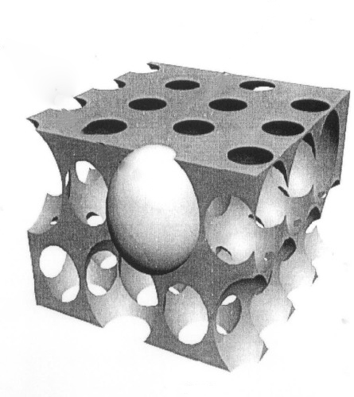
Травление
Вторым наиболее популярным методом изготовления ФК является метод травления. Различные методы травления, как правило, применяются для изготовления двумерных ФК. Эти методы основаны на применении маски из фоторезиста, сформированной на поверхности диэлектрика или металла и задающей геометрию области травления.
Недостатком указанного метода является использование процесса фотолитографии, наилучшее пространственное разрешение которой определяется критерием Рэлея.
10/16

Slide 11
Чаще всего, для достижения нужного разрешения используется комбинация метода фотолитографии с литографией при помощи электронного пучка. Данный метод является дорогим, но высокоточным методом для изготовления квазидвумерных ФК.
Максимальное разрешение этого метода составляет порядка 10 нм.
11/16

Slide 12
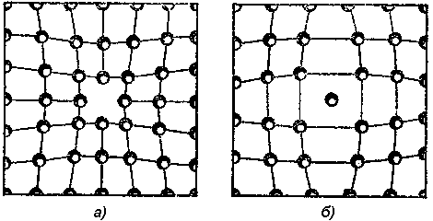
Дефекты
Из теоретического рассмотрения следует, что введение дефектов (точечных, протяженных – дислокаций – или изгиба) на микроуровне в идеальную фотонную решётку, позволяет создать внутри фотонной запрещённой зоны определённые состояния, на которых может быть локализован свет, а распространение света может быть ограничено или наоборот усилено вдоль и вокруг очень маленького волновода.
12/16

Slide 13
Проводники и диэлектрики
Существуют фотонные изоляторы - обладает широкими запрещенными зонами. В отличие от обычных непрозрачных сред, в которых свет быстро затухает, превращаясь в тепло, фотонные изоляторы свет не поглощают.
Что же касается фотонных полупроводников, то они обладают более узкими по сравнению с изоляторами запрещенными зонами.
Использование фотонных полупроводников удобно для организации управления световыми потоками. Это можно делать, например, влияя на положение и ширину запрещенной зоны.
13/16

Slide 14
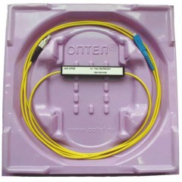
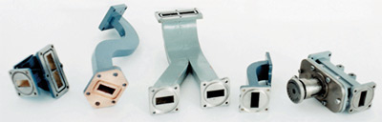
Зачем всё это?
Это просто прикольно.
На основе ФК создаются и разрабатываются оптические фильтры и волноводы.
Предпологается возможность создать лазеры, на основе ФК, с пониженным порогом накачки.
Волноводы
Оптический фильтр
14/16

Slide 15
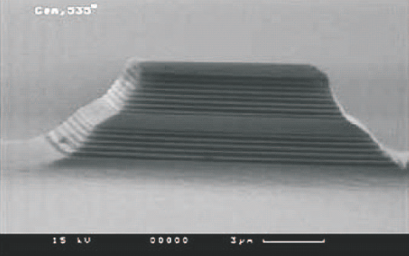
и ещё.
Возможность создавать среды с отрицательным коэффициентом преломления, что даст возможность фокусировать свет в точку размерами меньше длины волны(«суперлинзы»);
Фотонные кристаллы обладают существенными дисперсионными свойствами (их свойства зависят от длины волны проходящего через них излучения), это даст возможность создать суперпризмы;
Новые дисплеи, использующин фотонные кристаллы для получения любого цвета излучения из одного пикселя;
Фотонные сверхпроводники способны работать с большими частотами и отлично совмещаются с фотонными изоляторами и полупроводниками.
Электронный снимок одномерного ФК, используемого в лазере как брэгговское многослойное зеркало.
15/16

Slide 16
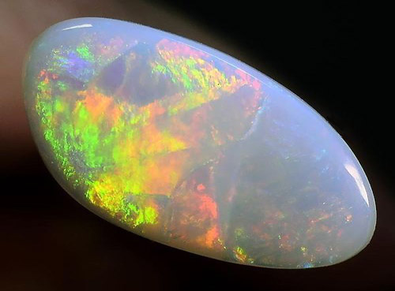
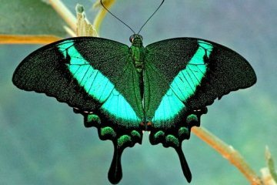
В природе
Опал
Бабочка парусник
(но не точно, что вот конкретно эта бабочка)
16/16

